Slide 1

Волонтёрское движение
ГБОУ «школа № 338»

Slide 2

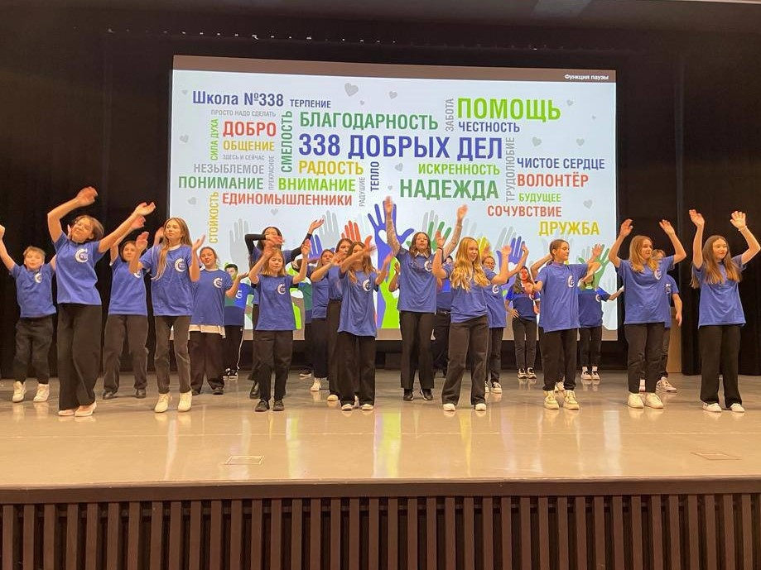
Волонтёрство в школе
Волонтёрство способствует эмпатии, готовности помочь и поддержать нуждающихся.
Волонтёры-школьники учатся работать в команде, развивать коммуникативные навыки, организовывать мероприятия. Они приобретают опыт планирования и управления проектами.
Участие в волонтерских проектах помогает учащимся лучше понимать проблемы общества и принимать активное участие в их решении.
Кроме того, волонтерская деятельность дает возможность школьникам познакомиться с различными профессиями и определиться с выбором будущего.

Slide 3
Кураторы на площадках:
Бунинские луга
Валерия Дмитриевна Зятчина
e-mail: zyatchinavd@sch338.ru
Лазурная школа
Татьяна Николаевна Храпова
e-mail: khrapovatn@sch338.ru
Белые ночи
Людмила Алексеевна Синельникова
e-mail: sinelnikovala@sch338.ru
Холст
Елена Анатольевна Исаева
e-mail: isaevaea@sch338.ru
Воскресенская школа
Наталия Александровна Снурницына
e-mail: snurnicinana@sch338.ru

Slide 4
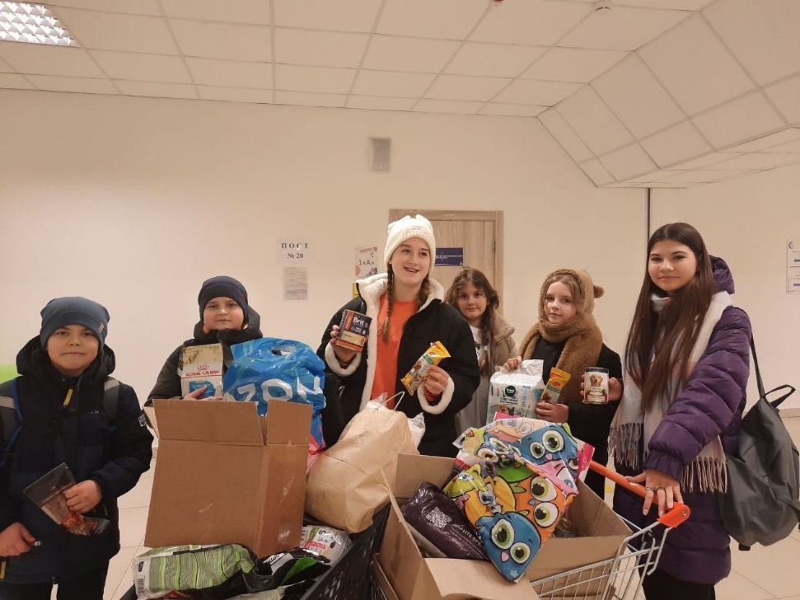
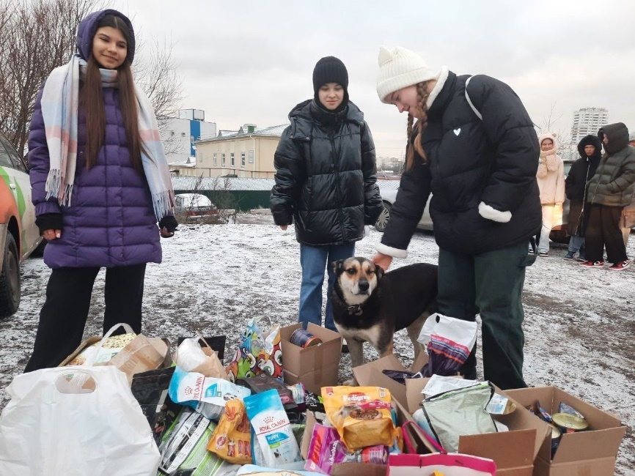
В гости к лохматым друзьям
Волонтеры образовательной площадки «Лазурная школа» побывали в Муниципальном приюте для собак города Щербинка.
А вы знаете как живут собаки в приюте?
Нет? Тогда обращайтесь к ребятам с «Лазурной школы»!
Волонтеры образовательной площадки «Лазурная школа» в завершении прошлой недели добрых дел отправились в Муниципальный приют для собак города Щербинка.
Ребята узнали, как создать комфортные условия для жизни животных в приюте и
что делать если ты нашел «потеряшку» в городе.
Школьники передали большую посылку с кормом и вещами в дар приюту, а в завершении погуляли с собаками совместно с волонтером приюта и классным руководителем!

Slide 5
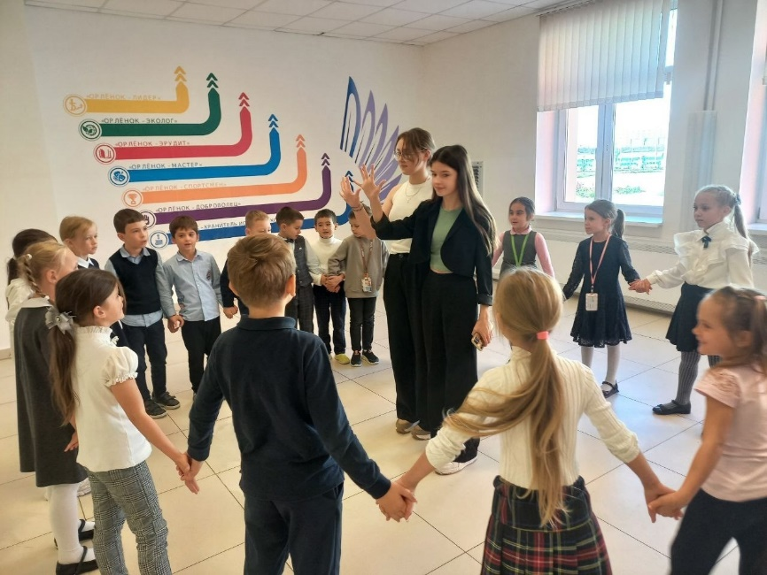
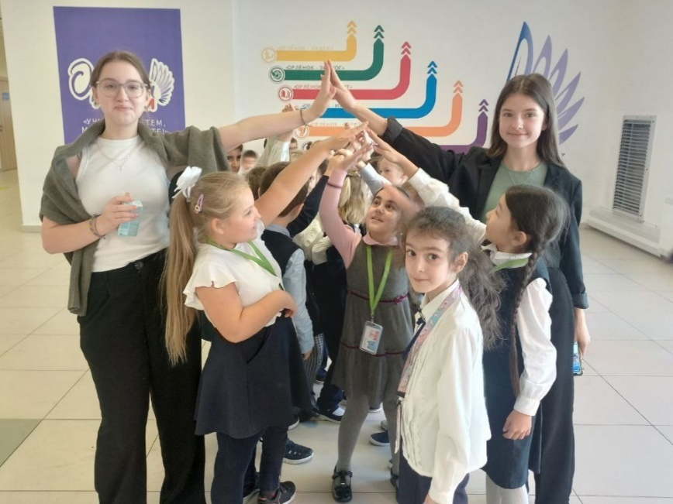
Школа № 338 теперь на dobro.ru!
Делимся страничкой нашего аккаунта: https://dobro.ru/organizations/10077326/info
Здесь мы публикуем добрые акции, которые проводим в школе вместе с ребятами.
Сейчас все вузы перешли на электронный учет волонтерской деятельности. Наш аккаунт на портале dobro.ru позволяет нам верифицировать волонтерские часы ребят. Таким образом, помощь школе учитывается на федеральном уровне как добровольческая деятельность и поможет нашим выпускникам получить до 10 дополнительных баллов при поступлении. Также у проекта dobro.ru есть “университет”: ребята могут проходить курсы, например, по уходу за больными, по уходу за животными, по помощи музеям и медицинским организациям и так далее.

Slide 6
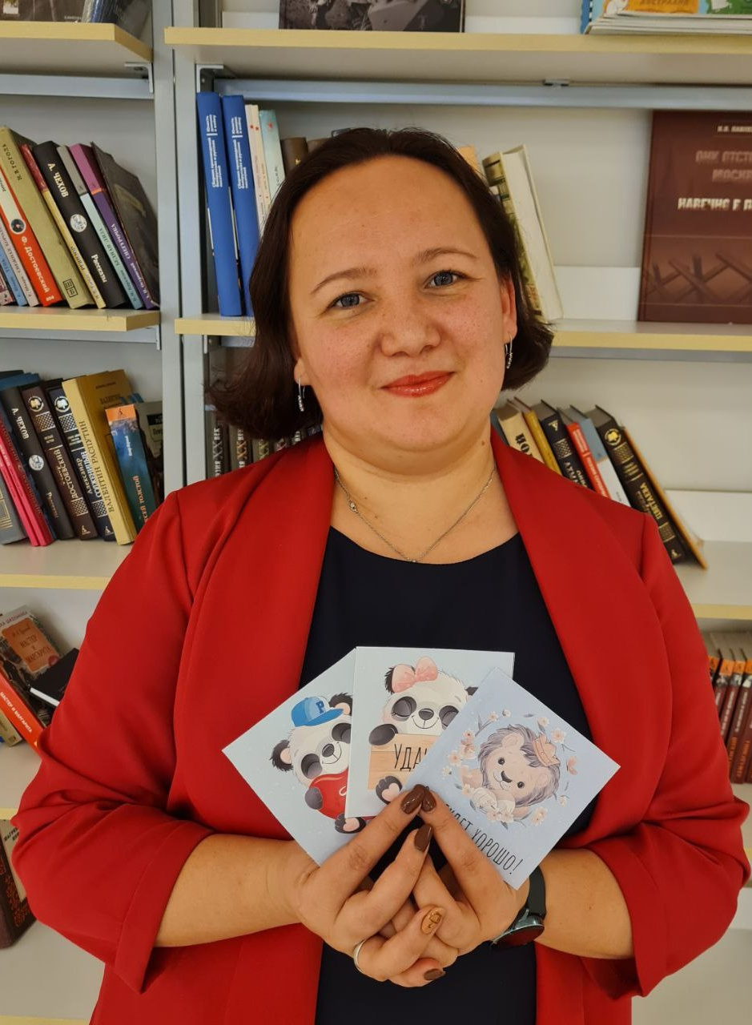
Со Всемирным днем доброты!
Сегодня Всемирный день доброты, и волонтеры школы 338 решили отметить этот день масштабно.
Татьяна Николаевна Храпова, советник директора по воспитанию, рассказала о главных событиях недели на образовательной площадке «Лазурная школа»:
«Уже в понедельник утром ребята встретили учителей и учеников милыми открытками с пожеланиями: настрой окружающих стал заметно бодрее, несмотря на хмурое утро понедельника.
Чтобы поддержать курс на доброту, во вторник участники волонтерского отряда “Первых” соберутся в библиотеке, чтобы своими руками смастерить скворечники и кормушки для птиц, зимующих в городе.
Ставшая еженедельной акция "Бюро добрых дел" станет логическим продолжением тематической недели. Принять участие может каждый! Для этого нужно получить у волонтера карточку учета добрых дел и подойти с ней к любому учителю, которому он хочет помочь. В обмен на доброе дело учитель сделает соответствующую отметку в карточке. Самые активные добровольцы получат фирменный подарок от школы.
Четверг станет заключительным днем сбора "посылки для хвостатых", которую уже в пятницу наши волонтеры отвезут в приют для собак в Щербинке. Там ребята помогут сотрудникам выгулять собак.»

